Slide 1
Adj hangot a szimmetriának!

Slide 2
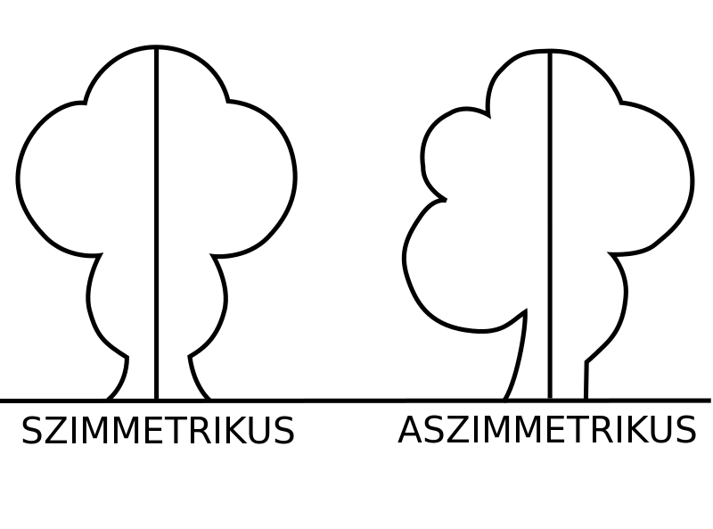

Slide 3
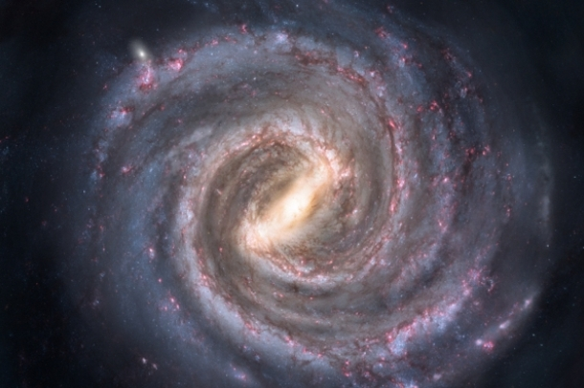

Slide 4
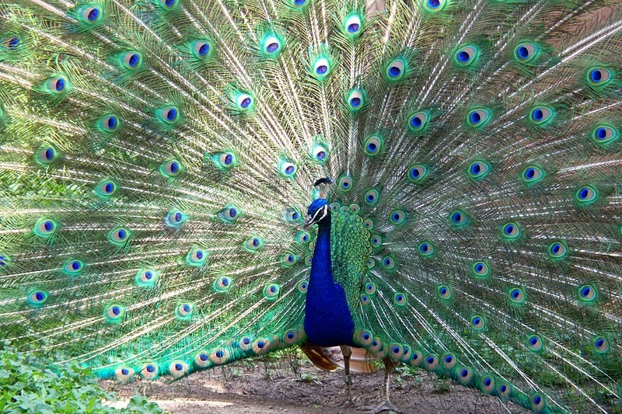

Slide 8
Népdalok (Szimmetrikus szerkezetű szöveg)
Esik eső karikára
Kossuth Lajos kalapjára.
Valahány csepp esik rája.
annyi áldás szálljon rája!
Esik eső karikára
az ellenség kalapjára.
Valahány csepp esik rája,
annyi mennykő szálljon rája!
Kossuth Lajos udvarába'
eltörött a lovam lába.
Gyere pajtás, gyógyítsuk meg,
itt a német, ugrasszuk meg!
https://www.youtube.com/watch?v=6LQWqGb61b4

Slide 9
Dalcsokor (Szimmetrikus dallamvezetés)
Csillagok csillagok…
Megyen már a hajnalcsillag…
Erdő, erdő, erdő…
Ősszel érik babám…
Ablakomba, ablakomba…
A B B’ A A A B A

Slide 10
380. dicséret

Slide 11
barokk
Trió forma (A B A)
Háromtagú forma: három periódusból álló mű.
A háromtagúság további jellemzője a visszatérés.
A triós forma első része általában kéttagú forma. Középrésze két- vagy háromrészes (trió) egység, amely erősen elüt az első résztől. A harmadikban pedig visszatér az eleje.
Vázlata lehet: II:A:II - B - A.
(A terc lesz a meghatározó hangköz a kvint és a kvart elhagyásával)

Slide 12
barokk
Da Capo al fine: ismétlés a darab elejétől a végéig, illetve a Fine szóig
Monteverdi: Lasciate mi morire
https://www.youtube.com/watch?v=GR9cya7-4LM

Slide 13
Mozart
D-moll zongoraverseny II. tétel
https://www.youtube.com/watch?v=XtSsMjfCRpY
D-moll zongoraszonáta: (kb. 2:32-ig)
https://www.youtube.com/watch?NR=1&v=uLkc66Rgzp8&feature=endscreen

Slide 14
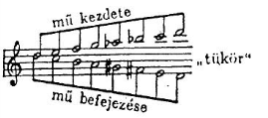
Bartók béla: Híd forma
A híd forma, egy öt tételes mű középső tételét magként, további tételeit párhuzamos hídelemekként kezeli.
A B C B A
Zene húros hangszerekre, ütőkre és cselesztára
https://www.youtube.com/watch?v=DYu35_PVqr8
Cantata Profana
https://www.youtube.com/watch?v=CZhMPJeT-jg

Slide 15
Ennio Morricone: The Legend of 1900
– filmzene, a bartóki hídformára építve
https://www.youtube.com/watch?v=dm9jbj2gX9k

Slide 16
Népdalkánon
A jó lovas katonának
de jól vagyon dolga:
Eszik, iszik a sátorba,
semmire sincs gondja.
Hej, élet, be gyöngy élet,
ennél szebb sem lehet,
Csak az jöjjön katonának,
aki ilyet szeret.
A csitári hegyek alatt Régen leesett a hó
Azt hallottam kisangyalom Véled esett el a ló
Kitörted a kezedet Mivel ölelsz engemet
Így hát kedves kisangyalom,
nem lehetek a tied.

